Slide 1
Wahlen 2023
Grundkurs: Überblick Wahlverfahren, Organisation Urnenbüro, Übungsbeispiele

Slide 2
Überblick
Wer sind wir?
Ziele der Schulung
Übersicht Wahlverfahren
Organisation Urnenbüro
Übungsbeispiele

Slide 3
Verantwortliche Kanton
Co-Leitung Wahlen:
Elvira Schneider
Guido Meyer bzw. ab 2. WG RR: Jonathan Winkler
Sekretariat Wahlen:
Petra Wiedemann (Sachbearbeiterin Wahlen)
Jrène Wallimann (Stimmregisterführerin Ausland-CH)

Slide 4
Ziele der Schulung
Die Teilnehmenden
kennen das Verfahren und die Abläufe
erkennen ungültige Wahlzettel
können veränderte Wahlzettel korrekt verarbeiten
Ziel ist ein fehlerfreier Ablauf der
Wahlen 2023

Slide 5
Übersicht Wahlverfahren
Frühjahr 2023 (kantonal):
Kantonsrats- und Regierungsratswahlen
Herbst 2023 (eidgenössisch):
Nationalrats- und Ständeratswahlen
Frühjahr 2024 (kommunal):
Wahl der Gemeindeorgane (Gemeinde-/Stadtrat, Parlamente, Kommissionen)

Slide 6
Proporzwahlen | Majorzwahlen
Verhältniswahlen: die Sitze werden im Verhältnis zu den erzielten Stimmen auf die Parteien verteilt. | Mehrheitswahlen: gewählt ist die Person mit der (absoluten) Mehrheit der Stimmen.
Entscheidend sind die Stimmen für eine Partei/Liste. | Entscheidend sind die Stimmen für eine Person (unabhängig von der Liste).
Nationalratswahlen Kantonsratswahlen Gemeindeparlamente z.T. Kommissionen | Ständeratswahlen Regierungsratswahlen Gemeinde-/Stadtrats-wahlen z.T. Kommissionen

Slide 7
Wahlen 2023
Die politisch Interessierten 01
Kandidatenstimmen
0101 Anna Muster
0102 Peter Beispiel
0103 0201 Toni Exempel
0104 ____________________
0105 ____________________
Zusatzstimmen
Eine Liste, zwei Ergebnisse
Proporz:
Zwei Kandidatenstimmen für Liste 01
Eine Kandidatenstimme für Liste 02
Zwei Zusatzstimmen für Liste 01
Majorz:
Eine Stimme für Anna Muster
Eine Stimme für Peter Beispiel
Eine Stimme für Toni Exempel

Slide 8
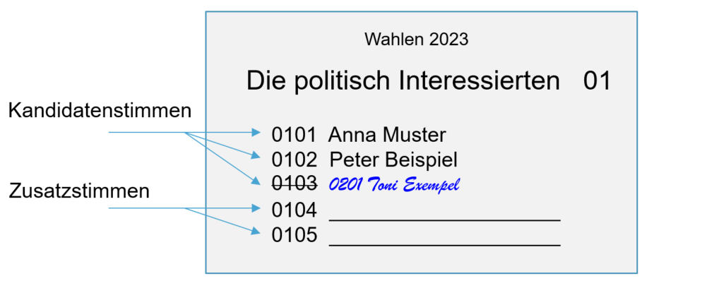
Eine Parteistimme 01
Eine Parteistimme 01
Eine Parteistimme 02
Eine Parteistimme 01
Eine Parteistimme 01
Total:
4 Parteistimmen 01
1 Parteistimme 02
Proporz:
Kandidatenstimmen = Stimmen für Kandidierende einer Liste
Zusatzstimmen = leere Linien auf einer Parteiliste
Parteistimmen = Kandidatenstimmen + Zusatzstimmen

Slide 9
Wer ist gewählt?
Proporz | Majorz
1. Für jede Liste werden die Kandidaten- und Zusatzstimmen zusammengezählt (= Parteistimmen). | 1. Über alle Listen werden die Stimmen für jede Person zusammengezählt. Leere Linien bleiben unbeachtlich.
2. Die Sitze werden den Parteien im Verhältnis ihrer Parteistimmen zugeteilt. | 2. Im ersten Wahlgang ist gewählt, wer das absolute Mehr erreicht, d.h. mehr als die Hälfte der gültigen Stimmen (d.h. der Name muss auf mehr als der Hälfte der Wahlzettel stehen).
3. In einer Partei werden die gewonnenen Sitze den Kandidierenden aufgrund ihrer Kandidatenstimmen zugeteilt. | 3. Im zweiten Wahlgang sind diejenigen mit den meisten Stimmen gewählt (relatives Mehr).

Slide 10
Beispiel
Zu verteilen sind 5 Sitze, es gibt 10 Kandidierende
Proporz: Ermittelt wurden 900 Parteistimmen wie folgt:
Partei A (350 Stimmen) Partei B (400 Stimmen) Partei C (150 Stimmen)
K1: 230 Stimmen K4: 90 Stimmen K9: 80 Stimmen
K2: 70 Stimmen K5: 85 Stimmen ZS: 70 Stimmen
ZS: 50 Stimmen K6: 83 Stimmen
K7: 81 Stimmen
ZS: 61 Stimmen
Partei A: 2 Sitze (K1 + K2)
Partei B: 2 Sitze (K4 + K5) Hinweis: Verteilzahl ist 150 (900 : (5+1))
Partei C: 1 Sitz (K9)
Proporz: gewählt sind K1, K2, K4, K5 und K9
Majorz: gewählt sind K1, K4, K5, K6 und K7

Slide 11
Listenverbindung (Proporz)
Eine Listenverbindung ist die Verbindung von zwei oder mehr Listen (Parteien) bei einer Wahl. Jede Gruppe miteinander verbundener Listen wird bei der Verteilung der Sitze zunächst wie eine einzige Liste behandeln. Das gibt ihnen mehr Gewicht, als wenn sie alleine antreten würden.
Die gewonnenen Sitze werden danach innerhalb der Listenverbindung unter den Parteien nach dem gleichen Prinzip wie zuvor verteilt.

Slide 12
Unterlistenverbindung (Proporz)
Eine Unterlistenverbindung ist eine zusätzliche Verbindung von zwei oder mehr Listen (Parteien) innerhalb einer Listenverbindung.
Unterlistenverbindungen sind nur zulässig zwischen Listen gleicher Bezeichnung, die sich einzig durch einen Zusatz zur Kennzeichnung des Geschlechts, der Flügel einer Gruppierung, der Region oder des Alters unterscheiden.
Die Unterlistenverbindung wird bei der Verteilung der Sitze innerhalb einer Listenverbindung zunächst wie eine einzige Liste behandelt.

Slide 13
Beispiel
Kantonsratswahlen Luzern-Stadt 2019
Bei der 1. Sitzverteilung gilt der ganze Block (Listen 1, 3, 4, 8, 11, 12, 14, 15, 16, 17, 21) als eine Gruppierung. Die Parteistimmen werden dazu zusammengezählt.

Slide 14
Die korrekte Ermittlung der Stimmen ist Voraussetzung für die korrekte Ermittlung der Wahlergebnisse.

Slide 15
Organisation Urnenbüro
Urnenbüro organisieren (Achtung Ausstandsgründe: eigene Kandidatur), schulen
Material vorbereiten (insb. Couvert-Ablagen)
Evtl. Kurierdienst organisieren
Internet, E-Mail, Telefon im Urnenbüro (Erreichbarkeit sicherstellen)
Graue Rücksendecouverts in Anwesenheit von Stimmregisterführerin bzw. Stimmregisterführer und mind. zwei Urnenbüromitgliedern öffnen
Testwahl

Slide 16
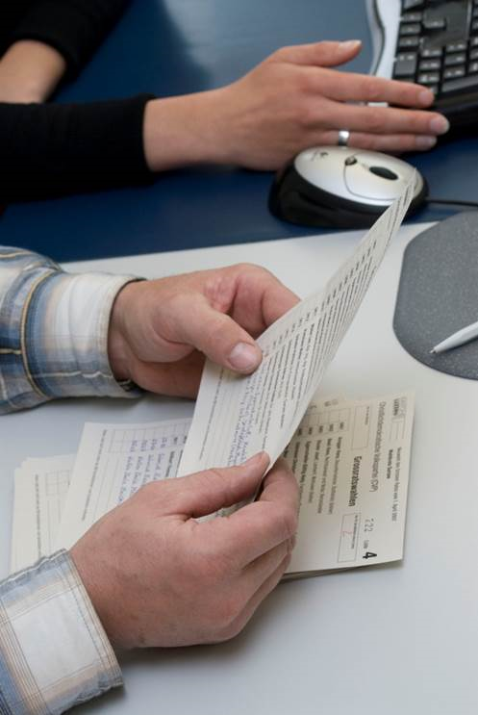
Arbeitsorganisation
2-er Teams, mindestens eine Person ist Urnenbüromitglied
Verwaltungspersonal einsetzen
Die Verantwortung trägt das Urnenbüro!

Slide 17
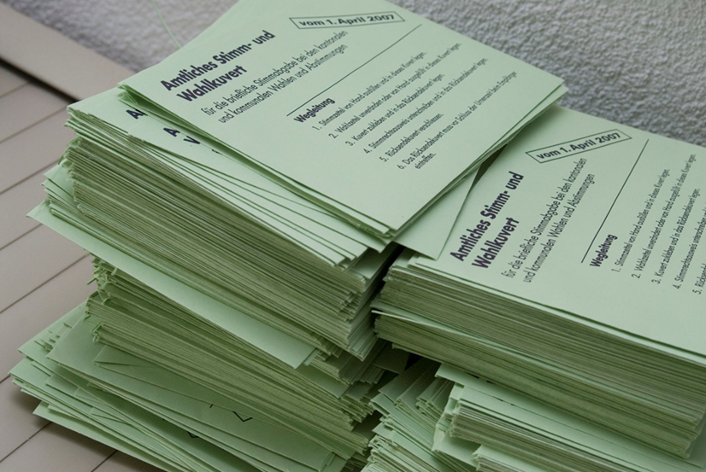
Übersicht Ablauf
Aussortieren der ungültigen und leeren Wahlzettel
Sortieren und Bereinigen der gültigen Wahlzettel
  Veränderte Wahlzettel
  Unveränderte Wahlzettel
Zählen, Erfassen und Melden

Slide 18
Ablauf Kantonsratswahlen
1. Unterteilung der Wahlzettel (Wegleitung Ziff. 24 ff.)
Die Wahlzettel sortieren in
leere
gültige
ungültige
solche, deren Ungültigkeit nicht sofort feststeht
2. Prüfen der Gültigkeit der Wahlzettel (Wegleitung Ziff. 26 ff.)
Wahlzettel, deren Ungültigkeit nicht sofort feststeht, überprüfen
ungültige Stimmen im Allgemeinen
ungültige Stimmen bei brieflicher Abgabe
Die gültig erklärten Wahlzettel zu den gültigen Wahlzetteln legen.

Slide 19
Leere Stimmen
Bei Wahlen ist die Stimme leer, wenn
auf der Kandidatenliste alle gedruckten Kandidatennamen ohne handschriftlichen Ersatz gestrichen sind,
in der Blankoliste keine Kandidatennamen eingetragen sind.

Slide 20
Blankolisten Kandidatenlisten
Keine Parteibezeichnung
Gelten immer als veränderte Liste
Keine Zusatzstimmen für leere Linien
Parteibezeichnung (Name und/oder Nummer)
Verändert oder unverändert
Zusatzstimmen für angegebene Liste

Slide 21
Ungültige Stimmen im Allgemeinen
Wahlzettel sind ungültig, wenn sie
anders als handschriftlich ausgefüllt sind,
den Willen des Stimmenden nicht eindeutig erkennen lassen,
ehrverletzende Äusserungen oder offensichtliche Kennzeichnungen enthalten,

Slide 22
bei der persönlichen Stimmabgabe nicht mit dem Kontrollstempel des Urnenbüros versehen sind,
bei den Verhältniswahlen (Kantonsrat, Nationalrat) nicht amtlich oder nicht für die Wahl bestimmt sind,
von den eingetragenen Kandidatinnen und Kandidaten niemand wählbar ist.

Slide 23
Ungültige Stimmen bei der brieflichen Stimmabgabe
Bei der brieflichen Stimmabgabe ist die Stimme überdies ungültig, wenn
zusammen mit dem Stimmrechtsausweis mehr als ein amtliches Wahlcouvert eingesandt wurde,
die briefliche Stimmabgabe ohne Beilage des Stimmrechtsausweises erfolgte oder der Stimmrechtsausweis nicht von der oder von dem Stimmenden unterschrieben ist,

Slide 24
das amtliche Wahlcouvert mit Angaben versehen ist, die das Stimmgeheimnis aufheben,
die Wahlzettel sich im Rücksendecouvert, jedoch nicht im amtlichen Wahlcouvert befinden,
die Wahlzettel erst nach Schluss der letzten Urnenzeit bei der Einreichungsstelle oder beim Urnenbüro eintreffen.

Slide 25
Mehrere nicht gleichlautende Wahlzettel im Wahlcouvert
Die Stimme ist ungültig, wenn für die gleiche Wahl mehrere nicht gleich lautende Wahlzettel im amtlichen Wahlcouvert sind
(§ 73 Abs. 1 lit. c StRG)

Slide 26
Regierungsratswahl (Majorz)
die Wahlzettel sind gleich lautend, wenn auf ihnen die identischen Kandidatennamen stehen
gleich lautend sind bei der Wahl am 2. April 2023 die RR-Listen
- der SP, der Grünen, der Jungen Grünen und der JUSO
- der Mitte, der Jungen Mitte und der AWG
- der FDP und der Jungfreisinnigen
- KMU-geprüft und Info-Forum freies Unternehmertum
- Für einen fortschrittlichen Kanton Luzern und Für ein liberales Luzern
- Jungfreisinnige und junge SVP für eine bürgerliche Regierung und die bürgerliche Liste
Kantonsratswahlen (Proporz)
Die Wahlzettel sind nur dann gleich lautend, wenn auf ihnen die identischen Kandidatennamen stehen und die Listenbezeichnung übereinstimmt.
Nicht gleich lautend sind daher z.B. auch eine Parteiliste und eine Blankoliste.

Slide 27
Einmischung Dritter
Die Stimme ist ungültig, wenn ein Dritter sich nachweisbar unbefugterweise in die Stimmabgabe eingemischt hat
(§ 73 Abs. 1e StRG)
Vgl. auch § 72 Abs. 1a StRG i.V.m. § 59 und 61 StRG (handschriftliches Ausfüllen)

Slide 28
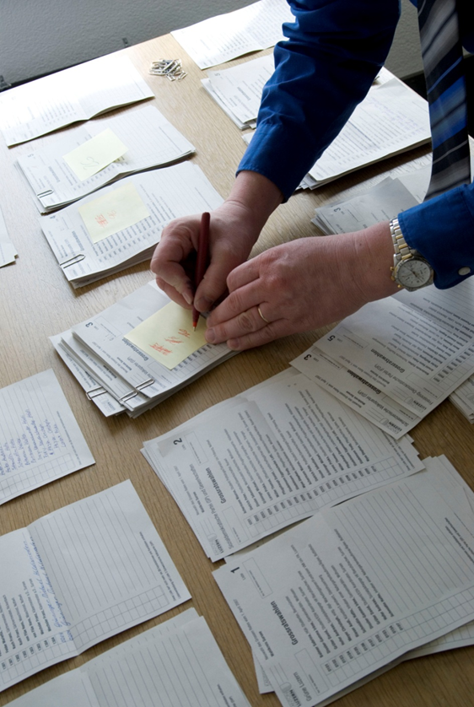
Sortieren und Verarbeiten

Slide 29
3. Sortieren der gültigen Wahlzettel (Wegleitung Ziff. 24 ff.)
Die gültigen Wahlzettel sortieren
Nach Parteien (gleichzeitig in unveränderte und veränderte)
Blankolisten
4. Ermittlung der Listenstimmen (Wegleitung Ziff. 37 ff.)
Die veränderten und unveränderten Parteilisten sowie Blankolisten zählen (veränderte Parteilisten in Couverts).
5. Meldung 1 (PDF per e-Mail, Wegleitung Ziff. 44)

Slide 30
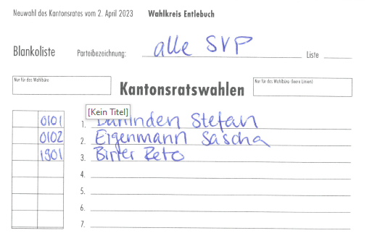
Unklare Listenbezeichnung

Slide 31
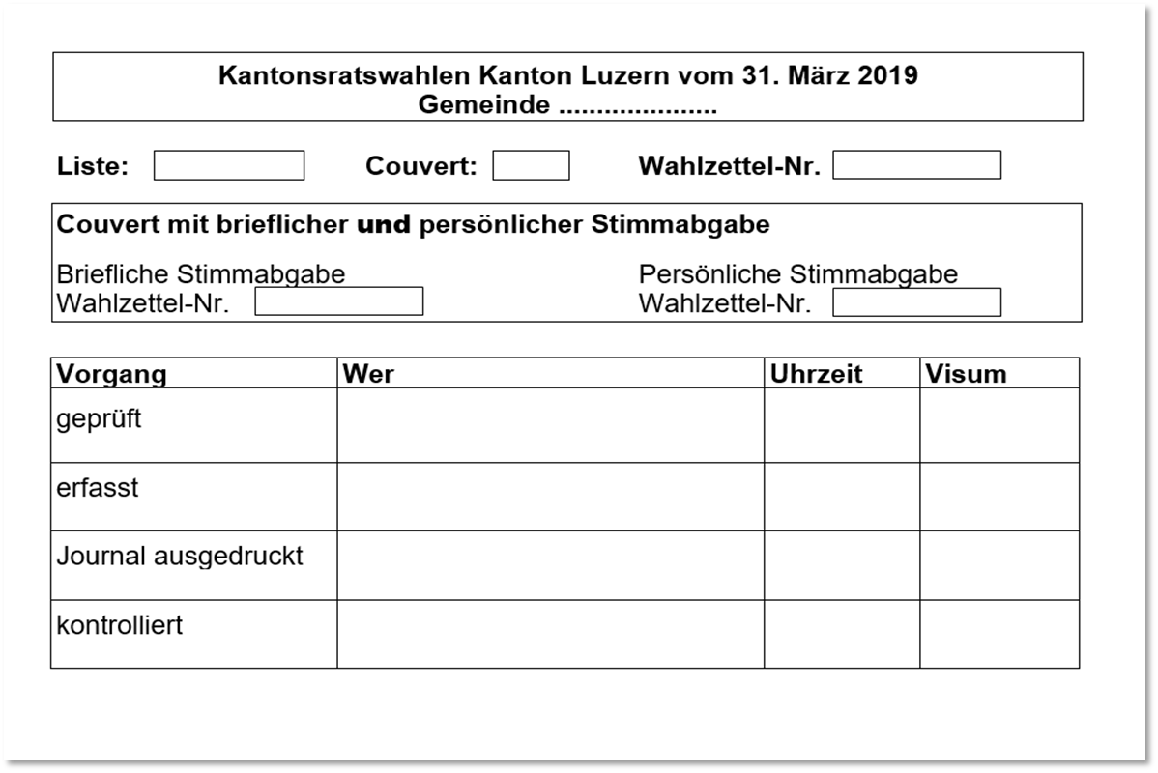

Slide 32
6. Verarbeiten der veränderten Wahlzettel (Wegleitung Ziff. 82 ff.)
Wahlzettel bereinigen (Kandidatennamen)
Codieren
Zusatzstimmen vermerken

Slide 33
Ungültige Kandidatenstimmen
Als Kandidatenstimmen des Wahlzettels sind ungültig:
Namen nicht wählbarer Kandidaten
unleserliche oder ungenügende Kandidatenbezeichnungen
bei Mehrheitswahlen (Gemeinderat, Regierungsrat, Ständerat): Wiederholungen des gleichen Kandidatennamens

Slide 34
Streichungsregeln
Enthält ein Wahlzettel mehr Kandidatinnen oder Kandidaten als im betreffenden Wahlkreis Sitze zu vergeben sind, so sind die überzähligen in folgender Reihenfolge zu streichen:
Vorgedruckte Kandidatennamen, welche nicht handschriftlich kumuliert worden sind (Proporz), von unten nach oben (neu seit 2019).
Kandidatennamen auf der Rückseite des Wahlzettels
Kandidatennamen, die parallel zum rechten Listenrand notiert sind (von aussen nach innen)
Kandidatennamen, die parallel zum linken Listenrand notiert sind (von aussen nach innen)
Kandidatennamen (gedruckte oder von Hand geschriebene) von unten nach oben und, falls sich auf gleicher Höhe mehr als ein Name befindet, von rechts nach links

Slide 35
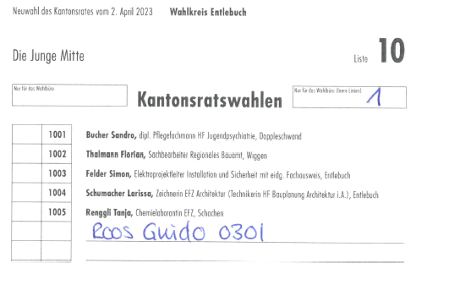
Zusatzstimmen

Slide 36
7. Erfassung Wahlzettel im Wahlenprogramm Sesam
gemäss separater Schulung
8. Meldung 3
Sesam-Exportdatei gemäss Schulung generieren.
Via E-Mail an Kanton übermitteln.

Slide 37
Ablauf Regierungsratswahlen
1. Unterteilung der Wahlzettel (Wegleitung Ziff. 24 ff.)
Die Wahlzettel sortieren in
leere
gültige
ungültige
solche, deren Ungültigkeit nicht sofort feststeht
2. Prüfen der Gültigkeit der Wahlzettel (Wegleitung Ziff. 26 ff.)
Wahlzettel, deren Ungültigkeit nicht sofort feststeht, überprüfen
ungültige Stimmen im Allgemeinen
ungültige Stimmen bei brieflicher Abgabe
Die gültig erklärten Wahlzettel zu den gültigen Wahlzetteln legen.

Slide 38
3. Sortieren der gültigen Wahlzettel (Wegleitung Ziff. 47 ff.)
Die gültigen Wahlzettel in veränderte und unveränderte sortieren.
4. Unveränderte Wahlzettel zählen (Wegleitung Ziff. 50)
In Zusammenstellbogen übertragen.
5. Veränderte Wahlzettel (Wegleitung Ziff. 51 ff.)
Zählen und bündeln
Bereinigen (Kandidatennamen)
Vom Zählbogen in Zusammenstellbogen übertragen
6. Meldung 2 der Kandidatenstimmen (Wegleitung Ziff. 73)

Slide 39
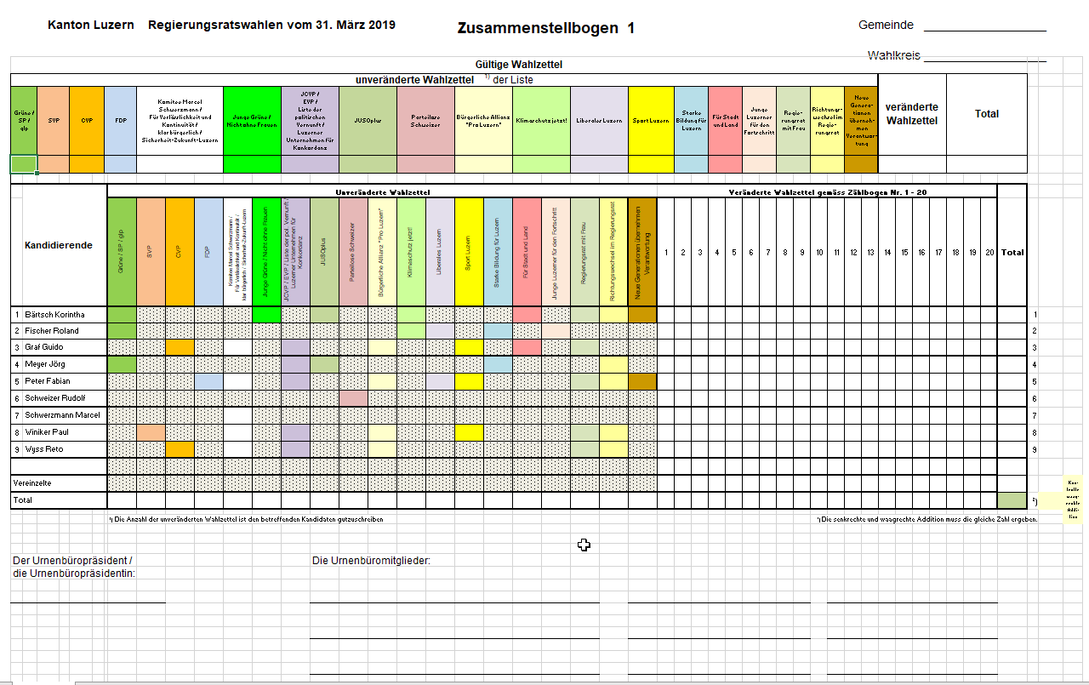
Zusammenstellbogen

Slide 40
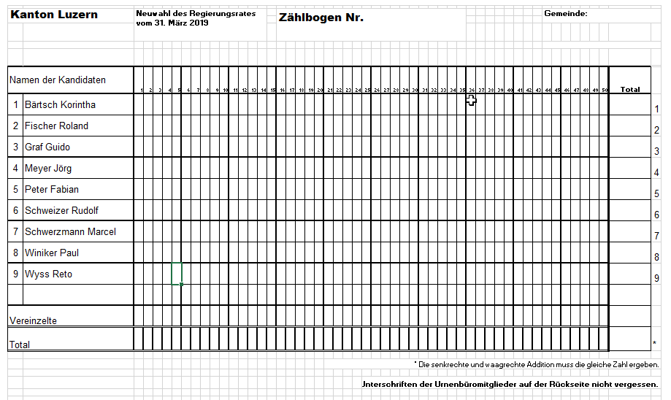
Zählbogen

Slide 41
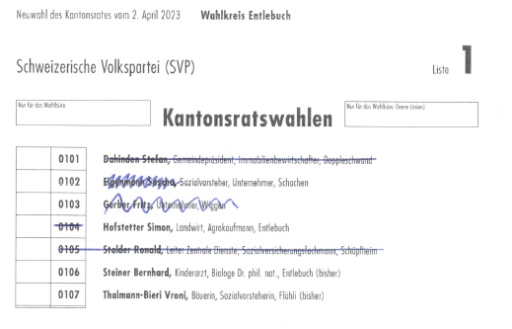
Übungsbeispiele

Slide 42
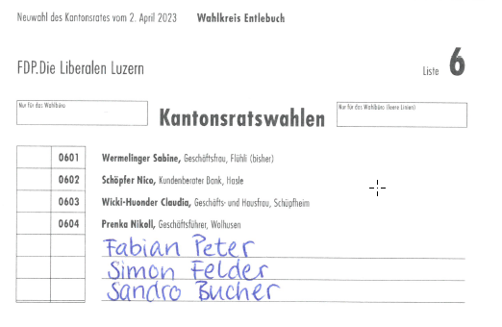

Slide 43
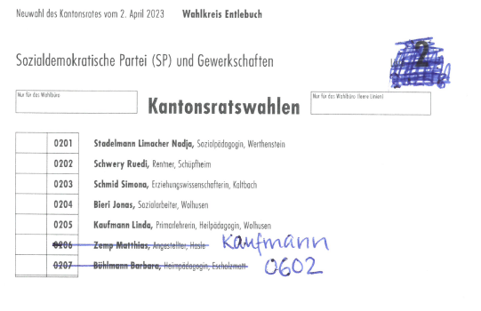

Slide 44
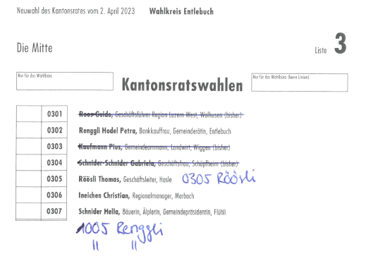

Slide 45
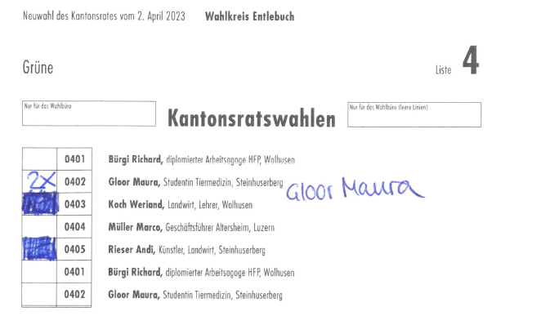

Slide 46
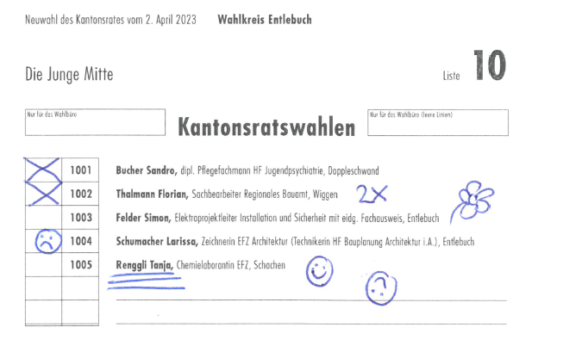

Slide 47
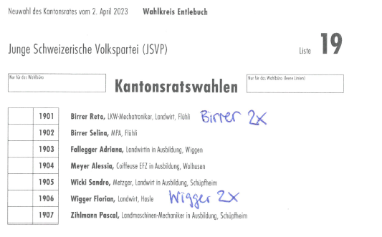

Slide 48
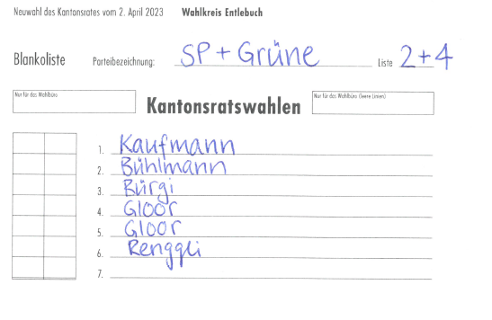

Slide 49

Vielen Dank für Ihre Aufmerksamkeit!
Justiz- und Sicherheitsdepartement
Bahnhofstrasse 15
6003 Luzern
Tel. 041 228 59 17
www.jsd.lu.ch

